Slide 1
Geometric Transformation and Spatial Data Accuracy and Quality
By Basmah Abdullah

Slide 2

Geometric Transformation
Geometric Transformation atau transformasi geometri adalah sebuah penggunaan sejumlah titik kontrol dan persamaan transformasi yang bertujuan untuk mengatur atau meregistrasi sebuah peta digital, gambar satelit, atau foto udara ke dalam suatu koordinat proyeksi tertentu.
Dalam proses ini, titik kontrol digunakan sebagai referensi untuk memodifikasi data spasial hingga sesuai dengan koordinat proyeksi yang diinginkan.

Slide 3
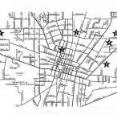
Contoh Geometric Transformatiion

Slide 4
Map to map and Image to Map Transformation
Sebuah peta yang baru di digitalkan, baik secara manual ataupun di lacak dari file yang di scan, di dasarkan pada unit pengindera. Unit pengindera dapat dalam satuan inci atau titik per inci. Transformasi geometri mengonversi peta yang baru di digitalkan menjadi koordinat proyeksi dalam proses, yaitu transformasi peta-ke-peta atau Map-to-Map. Transformasi tersebut berlaku untuk data yang di indera jauh (Jensen 1996; Richards dan Jia 1999). Istilah tersebut menyimpulkan bahwa transformasi mengubah baris dan kolom dari gambar satelit menjadi koordinat proyeksi

Slide 5
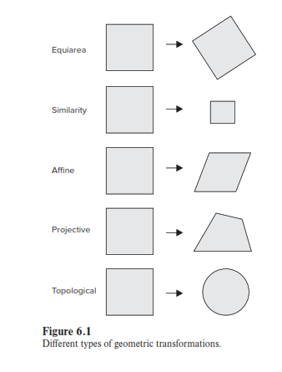
Transformation Methods
Transformasi geometri memiliki beberapa metode, dan berbagai metode telah diajukan untuk transformasi dari satu sistem koordinat ke sistem koordinat lainnya (Taylor 1977: Moffit dan Mikhail 1890). Setiap metode dibedakan dengan sifat-sifat geometris yang dapat dipertahankan dan perubahan yang diizinkan. Berikut merupakan ringkasan dari metode – metode transformasi yang ada di Figure 6.1 dan efek pada objek berbentuk persegi panjang (contohnya, peta berbentuk persegi panjang):
Transformasi ekuarea memungkinkan rotasi dari persegi panjang dan mempertahankan bentuk dan ukuranya.
Transformasi kesamaan memungkinkan rotasi dari persegi panjang dan mempertahankan bentuknya, tetapi tidak dengan ukurannya
Transformasi afinitas memungkinkan distorsi sudut dari persegi panjang teteapi mempertahankan paralelisme dari garis – garis (artinya, garis paralel tetap sebagai garis paralel)
Transformasi proyektif memungkinkan distorsi sudut dan panjang, sehingga memungkinkan persegi panjang untuk diubah menjadi segiempat tidak teratur.

Slide 6
Affine Transformations
Affine Transformations, transformasi yang mempertahankan garis - garis dan umum dipakai transformasi pada computer graphics. Affine transformations memiliki 3 sifat, yaitu mempertahankan garis, parellelism, dan jarak proporsional
Translation adalah sebuah translasi yang memindahkan obyek ke posisi yang berbeda. Hal itu dilakukan dengan menambahkan offset atau vector translasi. Sedangkan scaling adalah merubah ukuran obyek dengan 2 faktor skala
01
03
Rotation adalah transformasi yang menggunakan realsi trigonometri, sebuah titik dirotasi dengan sudut cos dari titik pusat.
Sedangkan shearing adalah menentukan fraction koordinat.
02
Affine Transformations biasanya memiliki 4 kombinasi transformasi dasar, yaitu translation, scaling, rotation, dan shearing
04

Slide 7
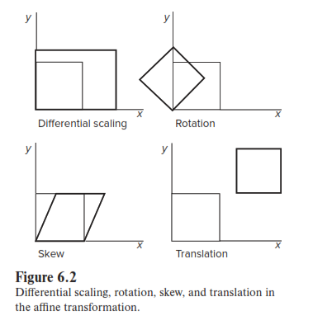
Secara matematis, transformasi afinitas dikatakan sebagai sepasang persamaan polinomial orde pertama:
X = Ax + By + C (6.1)
Y = Dx + Ey + F (6.2)
Dimana X dan Y adalah koordinat input yang diberikan; X dan Y adalah koordinat output yang akan ditentukan; A, B, C, D, E, dan F adalah koefisien transformasi. Persamaan yang sama berlaku baik untuk peta yang telah di digitalkan ataupun gambar satelit. Namun, terdapat dua perbedaan, pertama, x dan y mewakili koordinat titik dalam peta yang telah di digitalkan, tetapi mereka mewakili kolom dan baris dalam gambar satelit dan kedua, koefisien E bersifat negatif dalam kasus gambar satelit. Hal ini terjadi karena titik asal gambar satelit terletak di sudut kiri atas, sedangkan titik asal sistem koordinat proyeksi terletak di sudut kiri bawah

Slide 8
Control Points
Control points atau titik kontrol memainkan peran kunci dalam menentukan akurasi dari transformasi afinitas (Bolstad, Gessler, dan Lillesand 1990). Namun, pemilihan titik kontrol tersebut berbeda antara transformasi peta-ke-peta dan transformasi gambar-ke-peta. Pemilihan titik kontrol untuk transformasi peta-ke-peta relatif sederhana. Yang kita butuhkan adalah titik-titik dengan koordinat dunia nyata yang diketahui. Jika titik tersebut tidak tersedia, kita dapat menggunakan titik-titik dengan nilai longitude dan latitude yang diketahui dan memproyeksikannya ke dalam koordinat dunia nyata.

Slide 9
RMS (Root Mean Square) Error
Transformasi afinitas menggunakan koefisien yang dihasilkan dari sejumlah titik kontrol untuk mentransformasikan sebuah peta yang telah di digitalkan atau gambar satelit. Lokasi dari titik kontrol pada peta yang telah di digitalkan atau gambar adalah estimasi lokasi dan dapat memiliki deviasi dari lokasi sebenarnya. Sala satu ukuran umum untuk mengevaluasi titik kontrol tersebut adalah dengan RMS Error, yang bisa mengukur deviasi antara lokasi sebenarnya dan lokasi yang diestimasi dari titik kontrol. Ketika melakukan transformasi afinitas, koefisien yang telah di hitung dari titik kontrol digunakan untuk mengubah seluruh peta yang telah di digitalkan atau gambar satelit. Namun, perlu di ingat, titik kontrol pada peta yang telah di digitalkan atau gambar satelit mungkin tidak selalu akurat dalam menunjukkan lokasi sebenarnya di dunia nyata. Hal ini bisa disebabkan oleh beberapa faktor, seperti kesalahan dalam digitalisasi, resolusi gambar, atau distorsi geometris. Oleh karena itu, pengukuran kualitas titik kontrol menjadi penting.

Slide 10
Interpretasi RMS Error di Peta Digital
Jika RMS Error berada dalam kisaran yang dapat dijangkau, biasanya kita dapat mengasumsikan bahwa seluruh peta juga telah mengalami transformasi yang dapat diterima. Namun, asumsi ini bisa salah jika terjadi kesalahan besar dalam proses digitalisasi titik kontrol atau dalam pembacaan garis bujur dan lintang dari titik kontrol tersebut. Sebagai contoh, kita bisa menggeser lokasi titik kontrol 2 dan 3 (kedua titik kontrol di sebelah kanan) pada suatu kuadran ketiga dengan cara meningkatkan nilai x mereka dengan suatu konstanta. RMS Error akan tetap sama karena objek yang terbentuk oleh keempat titik kontrol tersebut tetap memiliki bentuk segi empat sama kaki. Namun,, garis – garis tanah akan menyimpang dari lokasi mereka pada peta sumber.

Slide 11
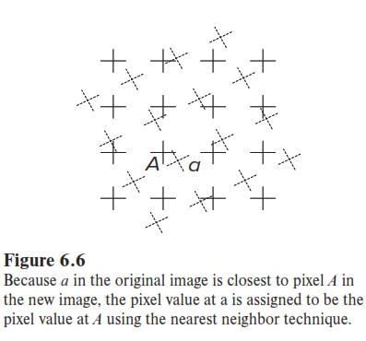
Resampling of Pixel Values
Hasil dari transformasi geometri dari gambar satelit adalah gambar baru berdasarkan sistem koordinat proyeksi. Namun, gambar baru ini tidak memiliki nilai piksel. Nilai piksel harus di isi melalui proses resampling. Resampling dalam hal ini berarti mengisi setiap piksel dari gambar baru dengan nilai atau nilai yang dihasilkan dari gambar asli Terdapat tiga metode resampling umum yang disusun berdasarkan tingkat kompleksitas dan akurasi yang meningkat, yaitu: tetangga terdekat, interpolasi bilinear, dan konvolusi kubik. Metode resampling tetangga terdekat mengisi setiap piksel dari gambar baru dengan nilai piksel terdekat dari gambar asli. Sebagai contoh, kita dapat melihat gambar 6.6

Slide 12

Data Quality
Kualitas data adalah ukuran sejauh mana data GIS mewakili domain target. Istilah terkait dengan kualitas data adalah ketidakpastian data, kesalahan data, dan akurasi data. Kualitas data memiliki komponen level mikro, faktor-faktor yang berkaitan dengan elemen data individu. Kualitas data juga memiliki komponen level makro, faktor-faktor yang berkaitan dengan keseluruhan kumpulan data. Komponen level mikro terdiri dari akurasi posisi, akurasi atribut, konsistensi logis, dan resolusi. Sedangkan komponen level makro meliputi kelengkapan, waktu, dan garis keturunan.

Slide 13
Location Errors and Location Errors using Secondary Data Sources
Location Errors
Kesalahan lokasi merujuk kepada ketidakakuratan geometri dari fitur yang telah di digitalkan, yang dapat bervariasi tergantung pada sumber data yang digunakan untuk digitalisasi.
b. Location Errors Using Secondary Data Sources
Setelah proses digitalisasi selesai, kita bisa mencetak peta yang telah di digitalkan pada selembar kertas transparan dengan skala yang sama dengan peta sumber. Kemudian, kita tumpangkan cetakan peta tersebut di atas peta sumber dan melihat sejauh mana kesesuaian keduanya, apakah terdapat garis yang hilang. Pertanyaannya adalah, seberapa baik peta yang telah di digitalkan yang harus sesuai dengan peta sumber? Tidak ada standar federal yang mengatur nilai ambang batasnya. Produsen data geospasial dapat menentukan toleransi kesalahan lokasi.

Slide 14
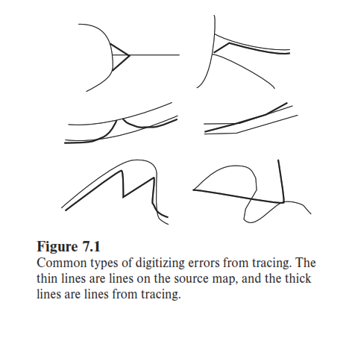
Causes of Digitilizing Errors
Perbedaan antara garis-garis yang telah di digitalkan dan garis pada peta sumber dapat disebabkan oleh tiga skenario umum. Yang pertama adalah kesalahan manusia dalam memproses digitalisasi manual. Kesalahan tersebut tidak sulit untuk dimengerti: ketika peta sumber memiliki ratusan poligon dan ribuan garis, seseorang dengan mudah bisa melewatkan beberapa garis, menghubungkan titik yang salah, atau mendigitalkan garis yang sama dua kali atau bahkan lebih. Karena resolusi tinggi dari meja digitasi, garis-garis ganda tidak akan tumpang tindih satu sama lain, tetapi akan saling berpotongan membentuk serangkaian poligon kecil. Yang kedua adalah melibatkan kesalahan dalam pemindaian dan pelacakn. Algoritma pelacakan biasanya mengalami masalah ketika garis raster saling bertemu atau berpotongan, terlalu dekat, terlalu lebar, atau terlalu tipis dan rusak. Kesalahan digitalisasi dari pelacakan termasuk garis yang runtuh, garis yang berubah bentuk, dan garis tambahan (gambar 7.1). Yang ketiga adalah kesalahan dalam mengubah peta yang telah di digitalkan menjadi koordinat di dunia nyata.

Slide 15
Location Errors Using Primary Data Sources
Meskipun peta kertas masih merupakan sumber penting untuk memasukkan data spasial, penggunaan sumber data primer seperti sistem penentuan posisi global (GPS) dan citra penginderaan jauh dapat mengatasi peta cetak dan praktik generalisasi peta. Resolusi alat pengukur menentukan akurasi data spasial yang dikumpulkan oleh GPS atau citra satelit; mengukur perbedaan antara nilai koordinat pada peta dan nilai koordinat dari sumber independen dengan akurasi lebih tinggi mungkin mencakup data peta digital atau cetak, GPS, atau data survei. Standar ASPRS menetapkan ambang batas RMS Error sebesar 6,7 kaki (5.09 meter) untuk peta skala 1:20.000 dan 2 kaki (0,61 meter) untuk peta skala 1:24.000.
Pada tahun 1988, Komite Data Geografis Federal (FGDC) menetapkan Standar Nasional untuk Akurasi Data Spasial (NSSDA) untuk menggantikan NMAS. NSSDA mengikuti standa akurasi ASPRS tetapi berlaku untuk skala peta yang lebih kecil.

Slide 16
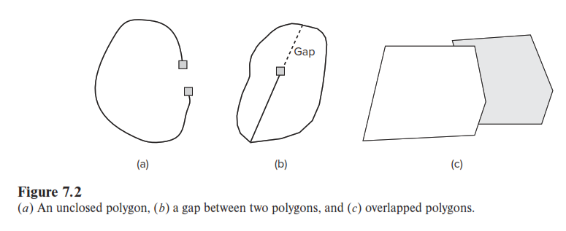
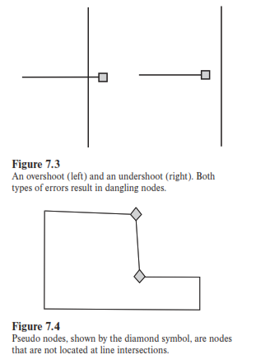
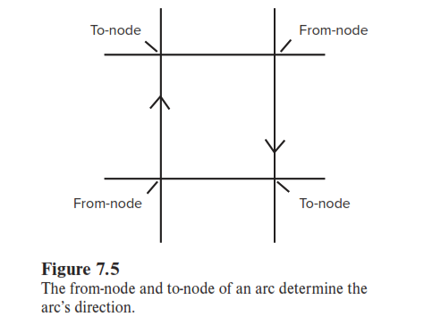
Topological Errors
Kesalahan topologis melanggar hubungan topologi yang diperlukan oleh model data atau di definisikan oleh pengguna. Contohnya, coverage yang dikembangkan oleh Esri memasukkan hubungan topologi seperti keterhubungan, definisi area, dan kontiguitas. Geodatabase dari Esri memiliki lebih dari 30 aturan topologi yang mengatur hubungan spasial antara fitur titik, garis, dan poligon. .
01
Topological Errors with Spacial Features
Kesalahan topologis pada fitur spasial dapat dikelompokkan berdasarkan poligon, garis, dan titik, yang sesuai dengan elemen topologi utama yaitu wilayah, garis, dan simpul. Sebuah poligon terdiri dari batas tertutup. Jika batasannya tidak di digital dengan benar, fitur poligon bisa tumpang tindih, memiliki celah diantara mereka, atau memiliki batasan yang tidak tertutup. Garis memiliki titik awal dan titik akhir.
02

Slide 17




Topological Errors
Topological Errors between Layers
Kesalahan topologi antara lapisan data harus diperiksa karena banyak operasi dalam SIG yang membutuhkan penggunaan dua atau lebih lapisan data. Jika kesalahan ini tidak terdeteksi dan diperbaiki, dapat berpotensi menciptakan masalah dalam integrasi atau kompilasi peta.

Slide 18


Thank you!
By Basmah Abdullah

